Slide 1
SISTEMA DE RESERVA AEREA

Slide 2
Introducción
En el Análisis Orientado a Objetos, interesa el comportamiento del Objeto y sus asociaciones.
Clases
Se dice que los objetos que comparten el mismo comportamiento, pertenecen a la misma clase.
Una clase es una especificación genérica para un número arbitrario de objetos similares.
Las clases permiten describir en un lugar el comportamiento genérico de un conjunto de objetos y luego, crear objetos que se comportan en esa manera, cuando se necesitan.

Slide 3
Instancias
Los objetos que se comportan de una manera especificada por una clase, se llaman instancias de esa clase. Todos los objetos son instancias de alguna clase.
Una vez creada alguna instancia de una clase, se comporta como todas las otras instancias de su clase, con capacidad para recibir mensajes y ejecutar las operaciones para las cuales tiene métodos.

Slide 4
Cómo se identifican las clases?
El punto de partida es la especificación de requerimientos.
Si no hay especificación de requerimientos, escribir una lista de las metas del diseño.
Leer cuidadosamente la especificación, buscando sustantivos. Cambiar plural a singular.
Hacer una lista preliminar.
Dividir en tres categorías: clases obvias, clases sin sentido y frases de las cuales no se está seguro.
Descartar las clases sin sentido.
De las otras dos categorías, recoger clases candidatas

Slide 5
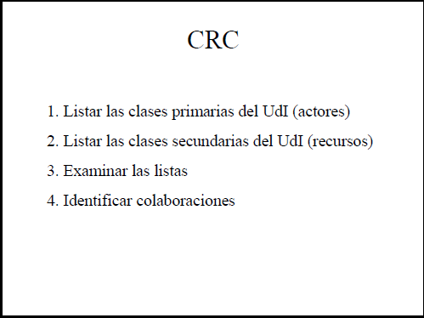

Slide 6
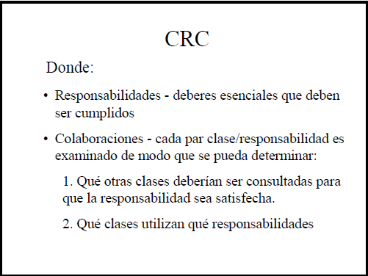

Slide 7
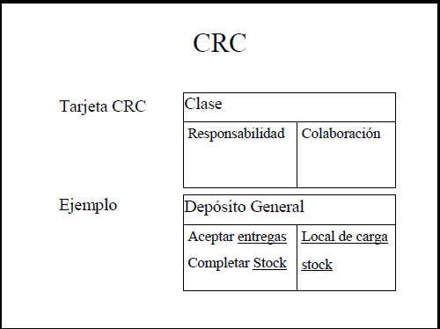

Slide 8
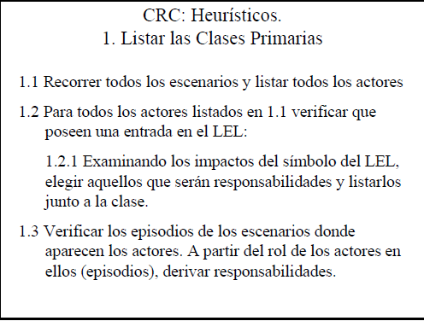

Slide 9
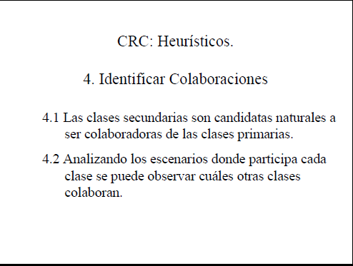

Slide 10
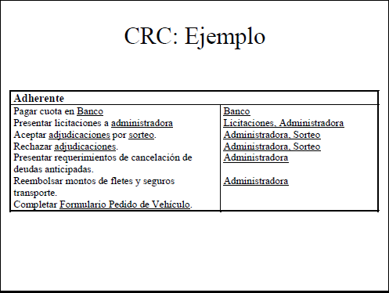

Slide 11
Sist. Resev. Aerea
Proposito:
Un sistema que permita hacer reservas a los pasajeros de un determinado vuelo de una cierta línea aérea.

Slide 12
Sist. Resev. Aerea
Intentaremos determinar que tipos de objetos son necesarios.
Identificaremos las clases
Que responsabilidades tendrán
Que ayudantes o colaboradores necesitarán

Slide 13
SRA.
Identificación de Clases:
SistemaReservaAerea.
LineaAerea
Vuelo
Tripulacion
Pasajeros
FechaHoraVuelo
Piloto
Avion

Slide 14
SRA
Identificación de Clases:
SistemaReservaAerea.
LineaAerea
Vuelo
Pasajeros

Slide 15
SRA
Identificación de responsabilidades:
Basta con preguntarse que puede hacer por nosotros cada uno de los objetos del sistemas, es decir las clases seleccionadas.

Slide 16
SRA
CLASE: SistemaReservaAerea
Seguir las pistas de las líneas aéreas que da servicio
Realizar Reservas y cancelaciones
Seguir la pista de los pasajeros que tiene

Slide 17
SRA
Clase: LineaAerea
- Seguir la pista de su nombre
Seguir la pista de los vuelos planificados
Clase: Vuelo
Seguir la pista de los pasajeros del vuelo
Seguir la pista de su nombre y la LA que pertenece.
Conocer Origen y Destino
Conocer fecha y hora de los vuelos
Conocer la capacidad total.
Conocer total de reservas

Slide 18
SRA
CLASE: Pasajero
Mantener el nombre del pasajero, su teléfono, dirección, etc.

Slide 19
SRA
CLASE: SistemaReservaAerea
Resp:
Seguir las pistas de las líneas aéreas que da servicio
Realizar Reservas y cancelaciones
Seguir la pista de los pasajeros que tiene
Colaboradores: LineaAerea, Pasajeros

Slide 20
SRA
Clase: LineaAerea
Resp:
- Seguir la pista de su nombre
Seguir la pista de los vuelos planificados
Colaboradores: Vuelo

Slide 21
SRA
Clase: Vuelo
Resp:
Seguir la pista de los pasajeros del vuelo
Seguir la pista de su nombre y la LA que pertenece.
Conocer Origen y Destino
Conocer fecha y hora de los vuelos
Colaboradores: Pasajero, LineaAerea

Slide 22
SRA
CLASE: Pasajero
Resp:
Mantener el nombre del pasajero, su teléfono, dirección, etc.
Colaboradores: Ninguno.

